Slide 1
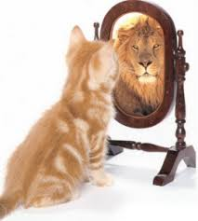
«Психология уверенности»
МБОУ «Основная общеобразовательная школа 24»
Гордиенко Ксения Александровна
Учитель начальных классов

Slide 2
Не зли других и сам не злись. Мы гости в этом бренном мире, И, если что не так – смирись! Будь поумней и улыбнись.

Slide 3
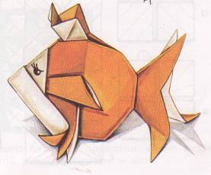
Золотая рыбка!!!

Slide 4
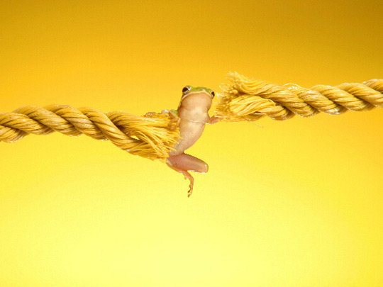
Спасибо за внимание!

